Slide 1
Právne inštitúcie Slovenskej Republiky
Motto ,,Tri príkazy práva: čestne žiť, inému neškodiť, každému dať, čo mu patrí.“

Slide 2
V demokratickom štáte musí mať občan istotu, že ak budú porušované jeho práva, štát mu poskytne účinnú ochranu.
Medzi najdôležitejšie orgány ochrany práva, ktoré zriaduje štát, patrí:
Polícia,
Prokuratúra,
Súdy,
advokácia
notárstvo

Slide 3
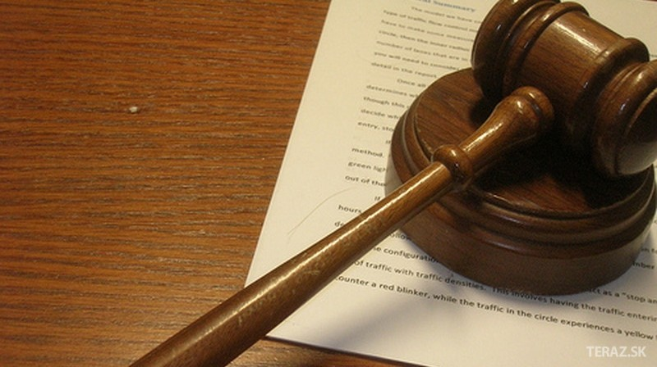
Čo je súdny proces?
Hlavné pojednávanie
v
trestnej veci

Slide 4
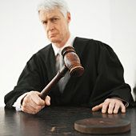
Kto musí byť súdnej sieni ?
-prokurátor- v mene štátu podáva obžalobu na obvineného, ktorý sa na súde stáva obžalovaným.
-advokát– obhajuje obžalovaného.
-sudca(senát)- posúdi vinu či nevinu obžalovaného.
-vynesie rozsudok v mene SR

Slide 5
Hlavné pojednávanie na súde
v trestnom konaní platí zásada prezumpcie neviny.
To znamená, že každý, proti komu sa vedie trestné stíhanie, sa považuje za nevinného až dovtedy, kým mu súd nepreukáže vinu.
Rozsudok -oslobodzujúci(ak súd obžalovaného uzná za nevinného.)
-odsudzujúci(ak súd uzná obžalovaného za vinného- zároveň mu udelí TREST
Ak obžalovaný nie je so súdnym rozhodnutím spokojný, môže sa odvolať k vyššiemu súdu
Ak sa vec na druhý raz uzatvorila, rozsudok sa stáva právoplatným-obžalovaný sa stáva odsúdeným

Slide 7
Hlavné pojednávanie na súde
Senát
(sudca)
Prokurátor
(žalobca)
Advokát
(obhajca)
Rozsudok
Odvolanie
Vyšší súd
Právoplatnosť rozsudku

Slide 8
Poznámky do zošita
Právne predpisy upravujú postup polície, prokurátora a súdov tak, aby boli odhalené trestné činy a ich páchatelia podľa zákona spravodlivo potrestaní
Polícia- vyšetruje trestné činy
Pokurátor -podáva obžalobu
Na hlavnom pojednávaní(súdny proces)
sudca alebo senát rozhoduje o vine alebo nevine.
Advokát-obhajuje
Proti rozhodnutiu súdu možno podať odvolanie. Rozhodnutie sa stáva právoplatným, keď už zákon neumožňuje podať proti nemu odvolanie.
notárstvo-slúži na ochranu práv občanov(dedičské konanie, osvedčujúvýsledky hlasovania, dávajú osvedčenia-rodné listy,vysvedčenia,...
+slovník na ďalšej strane

Slide 9
Slovník
-trestné konanie-proces vyšetrovania trestných činov.
- delikvencia-páchanie trestnej činnosti.
- vandalizmus-svojvoľné poškodzovanie alebo ničenie verejného alebo súkromného majetku.
-grafit- nápis či kresba vytváraná sprejom na stenách a železničných vagonoch a pod.
- writer- tvorca grafitov.
-prezumpcia-predpoklad, domienka
-prezumpcia neviny-znamená, že, každý,proti komu sa vedie trestné stíhanie,sa považuje za nevinného,pokiaˇmu súd neprukáže vinu

Slide 10
Úloha:
Pozri si priložené video-súdny proces
Poznamenaj si do zošita:
Aký tretný čin bol prejednávaný?
Kto bol obžalovaný?
Bol obžalovaný uznaný vinný alebo nevinný ?
https://videoportal.joj.sk/sudna-sien/epizoda/2651-sudna-sien
Opísané poznámky+odpovede na otázky z videa napíš do zošita+ pošli na mail svobodova.ivana@gmail.com

